Slide 2
试卷命题特点
题干以图表材料或文字材料形式呈现，从四个选项之中选择。
以下四幅图、材料中、这种变化、该漫画、由材料、其中、材料说明、这描述、下列年代尺、材料中、这么做、据此、由此、当时、材料中的“它”、有关其原因、这场危机、这反映了、这句话。材料观点共有19道题。充分体现了“无材料不命题”的命题特点，同中考命题特点一致。
考查共同主题、影响、原因、目的、意义、历史结论等各种内容，对学生获取题干有用信息，进行分析、比较、概括、归纳、辩证认识和解决问题的能力提出要求。材料阅读量大、设题灵活、客观性强、覆盖面广。

Slide 3
试卷命题依据
1、历史学科核心素养。
2、2011历史课程标准。
3、2019历史《说明与检测》。

Slide 4
历史学科核心素养
唯物史观
核心理论
从当时的历史条件理解历史上的人和事
时空观念
核心思维
在具体的时空条件下对历史事物进行考察
史料实证
核心方法
了解史料的多种类型，提高历史的阅读和观察能力
历史解释
核心能力
提高历史的理解能力，初步具有分析能力
家国情怀
核心价值观
初步形成对国家、民族的认同感，增加历史责任感

Slide 5
考察要点分布
考察内容 | 2019许一模 | 2018许二模
中国古代史(文明史) | 第1题 | 第1题
中国近代史 | 第2—7题 | 第2—7题
中国现代史 | 第8—11题 | 第8—11题
世界近代史 | 第12—15题 | 第12—14题
世界现代史 | 第16—19题 | 第15—19题
世界近现代史(文化、科技、思想等) | 第20题 | 第20题

Slide 6
1.先看题干最后一句话 选择项，能做就做。
选择题技巧
比如单选8和单选14题，就可以直接从题干最后一句话 选项得出正确答案
2.从题干最后一句话 选择项，不能做从题干中找关键词，提取有用信息。
1、限制词：明确考查的范围(时间限制、地点（或国别）、领域（包括政治、 经济、军事、外交、思想等）、人物限制等)
关键词
关键词
2、中心词：明确考查的内容、内容描述的主要方向(揣摩命题人的意图的主要抓手)
3、求答词：明确考查的是什么(按照要求作答，注意材料观点和知识观点的指向要求，忌答非所问)
1、提示语；2、限定语；3、答项语

Slide 7
1. 关键词：句首、句尾、转折性词语 、总结性话语(总之、因此、所以等)、小字注释、破折号、分号（多角度全面看问题，牵涉到几个角度时，要么看变化点，要么看相同点）、时间(日期、世纪、年代、历史阶段)。
选择题审题干技巧
2. 图表类选择题，重点看图表注释、图文互补（有多幅图片时，要找出几幅图的共同点）。
3. 注意命题人或者引言作者态度，揣摩命题人意图很重要（材料是正面肯定则选项也要选正面肯定的）。
4. 涉及到根本原因，要联系： 经济方面（生产力、市场、原料、工业革命、科技等） 、阶级方面。
5. 涉及到主要原因，要联系内因（事件或人物自身原因）；涉及到直接原因，要联系事件发生前与之有密切关系的因素。

Slide 8
辨选项是否符合史实、常识（表述是否正确无误）。
2. 辨选项是否符合题干要求（例如：题干求原因，选项说表现或影响，答非所问）。
选择题辨选项技巧
3. 辨选项与题干要求之间的逻辑关系（套公式“因为ABCD所以题干要求、因为题干要求所以ABCD”）。
4. 辨ABCD四个选项彼此之间是否存在并列(并列关系选项都不选）、对立、从属的关系（例如：A包含B与C）。
5. 辨选项观点是否超出材料范围，如果要求材料观点则选项说法正确也不选。
6. 辨选项是否表述绝对化(绝对肯定、绝对否定、夸大其词)，绝对化选项一般都不选。

Slide 9
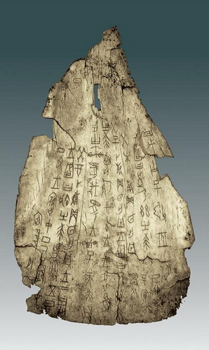
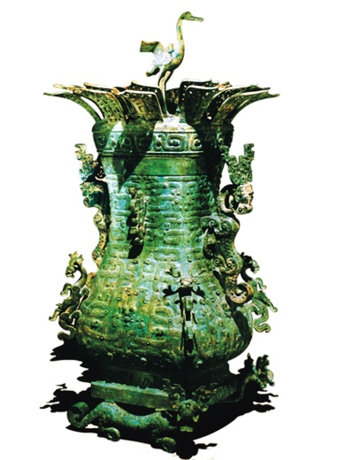
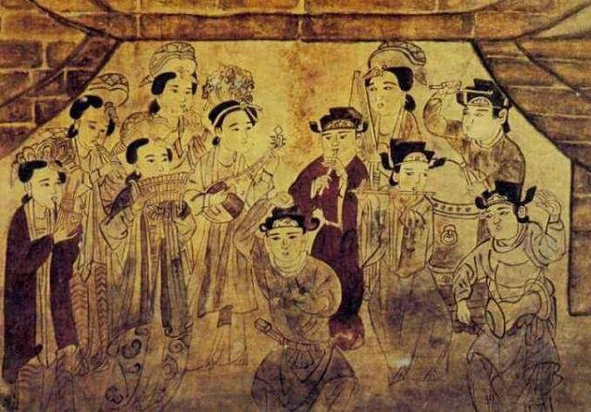
1.以下四幅图可以探讨的共同主题是
二里头遗址出土的镶嵌绿松石的铜牌
莲鹤方壶
河南禹州宋代墓葬的歌舞散乐壁画
刻有文字的甲骨
A.中国上古文明的演进
B.中国美术工艺的演进
C.河南是中华文明的主要发祥地之一
D.中国古代纹饰的演进

Slide 10
课标体现：了解多种历史呈现方式，包括文献材料、图片、图表、实物、遗址、遗迹、影像、口述以及历史文学作品等，提高历史的阅读能力和观察能力，形成符合当时历史条件的一定的历史情景想象。
素养体现：史料实证，掌握各种历史载体的特征，提高历史的阅读能力和观察能力。（史料观察分析能力）
平均分：0.45

Slide 11
夏中晚期和商初期
商朝时期
春秋时期
宋代
解题思路：上古时期指文字出现之前的历史时期，排除掉A；从镶嵌““刻有”，可见命题人思路，故美术工艺排除；第二幅图，”刻有文字“，也与纹饰无关，D排除。四幅图片，是不同历史时期的史料，从镶嵌、文字、青铜艺术、壁画不同角度进行考察， 而且都出自河南，共同反映了河南是中华文明的主要发祥地之一，所以选C。

Slide 12
5.1919年5月31日，《申报》刊登了一个社会团体的通电：“全省议会、教育会、商会、农会、工会暨全国公民钧鉴北京政府反民好恶，任用内奸，视爱国行动为煽惑……共和国家主权在民，安能任其压制二不思抵抗？”由材料可知
A.五四运动得到了各界的支持
B.参加巴黎和会引起广泛不满
C.五四运动取得了初步的胜利
D.推翻北洋政府成为民众共识
课标要求：知道五四爱国运动的基本史实。
素养体现：史料实证，掌握各种历史载体的特征，提高历史的阅读能力和观察能力。（史料阅读分析能力）
平均分：0.47

Slide 13
5.1919年5月31日，《申报》刊登了一个社会团体的通电：“全省议会、教育会、商会、农会、工会暨全国公民钧鉴北京政府反民好恶，任用内奸，视爱国行动为煽惑……共和国家主权在民，安能任其压制二不思抵抗？”由材料可知
A.五四运动得到了各界的支持
B.参加巴黎和会引起广泛不满
C.五四运动取得了初步的胜利
D.推翻北洋政府成为民众共识
解题思路：找准关键词（关键句），提取有效信息。此题是非常常见的材料观点选择题，对阅读分析能力的要求较高。通过对材料关键句子的分析，再结合在材料中“表达对参加巴黎和会广泛不满”、“初步胜利”、“推翻北洋政府”均无体现，故选A。

Slide 14
11.1978年是中国领导人出国访问的高峰年。这一年先后有12位副总理、副委员长以上的领导人出访20次，访问了51个国家。这么做的目的是
A.维护独立自主的和平外加政策
B.提高中国的国际地位
C.为改革开发创造良好国际环境
D.确立社会主义市场经济体制
课标体现：了解多种历史呈现方式，包括文献材料、图片、图表、实物、遗址、遗迹、影像、口述以及历史文学作品等，提高历史的阅读能力和观察能力，形成符合当时历史条件的一定的历史情景想象。
素养体现：史料实证。（史料阅读分析能力）
平均分：0.5

Slide 15
11.1978年是中国领导人出国访问的高峰年。这一年先后有12位副总理、副委员长以上的领导人出访20次，访问了51个国家。这么做的目的是
A.维护独立自主的和平外加政策
B.提高中国的国际地位
C.为改革开发创造良好国际环境
D.确立社会主义市场经济体制
解题思路：找准关键词（关键句），提取有效信息。“1978年”“这一年”，两处关键词强调了这则史料发生的时间，故选C。

Slide 16
15.“它创造了一种适合英国历史和政治传统的新的社会进步方式，那就是：用和平变革的方式实现社会进步，现代社会的许多特征都是从英国开始的，是英国率先敲开了通向近代世界的大门”。材料中的“它”指的是
C.光荣革命
D.圈地运动
B.宪章运动
A.工业革命
课标要求：通过1640年革命和其后的“光荣革命”，初步理解英国立宪君主制确立的历史意义。
素养体现：史料实证。（史料阅读分析能力）
平均分：0.46

Slide 17
15.“它创造了一种适合英国历史和政治传统的新的社会进步方式，那就是：用和平变革的方式实现社会进步，现代社会的许多特征都是从英国开始的，是英国率先敲开了通向近代世界的大门”。材料中的“它”指的是
C.光荣革命
D.圈地运动
B.宪章运动
A.工业革命
解题思路：找准关键词（关键句），提取有效信息。综合材料中“适合英国历史和政治传统”“和平方式”“通向近代世界”三处关键词（关键句），可知应选C。

Slide 18
18.1929年秋，美国股票市场的价格跌到了最低点，世界范围的经济萧条随之而来。这场危机直接导致了
A.同盟国和协约国军事对峙
B.严重的经济危机波及世界
C.欧亚战争策源地形成
D.慕尼黑会议割让苏台德区
课标体现：1929年爆发了空前的经济大危机。在应对危机的过程中，美国实行了以国家调控经济为主要内容的罗斯福“新政”；德、意、日等国家则力图以对外扩张寻求出路，并最终发动了第二次世界大战。
素养体现：史料实证。（史料阅读分析能力）
平均分：0.12

Slide 19
18.1929年秋，美国股票市场的价格跌到了最低点，世界范围的经济萧条随之而来。这场危机直接导致了
A.同盟国和协约国军事对峙
B.严重的经济危机波及世界
C.欧亚战争策源地形成
D.慕尼黑会议割让苏台德区
《说检》上(P54)体现：经济大危机沉重打击了德国。……纳粹党成立……希特勒出任德国总理……建立了法西斯专政，第二次世界大战的欧洲战争策源地形成。
经济大危机中，日本……为了寻找出路……策划九一八事变……广田弘毅上台组阁，建立法西斯专政，第二次世界大战的亚洲战争策源地形成。

Slide 20
18.1929年秋，美国股票市场的价格跌到了最低点，世界范围的经济萧条随之而来。这场危机直接导致了
A.同盟国和协约国军事对峙
B.严重的经济危机波及世界
C.欧亚战争策源地形成
D.慕尼黑会议割让苏台德区
解题思路：寻找关键词（关键句），提取有效信息。材料中“1929年”，题目考查方向定位是“这场危机直接导致了”，在定位词中限定了答题的角度必须是“直接导致”的结果，故先排除掉A和D；B答案“严重的经济危机波及世界”不是危机的结果，而是这场经济危机的特点，特点是本身的特征，不是危机带来的结果，所以B答案也排除，故选择C。

Slide 21
复习建议

